Slide 1


Agente 01 – IA Generativa para Logística de Transportes
TRANSFORMANDO DOCUMENTOS FISCAIS EM DECISÕES INTELIGENTES
Apresentado por: Vitor Luis Alves

Slide 2
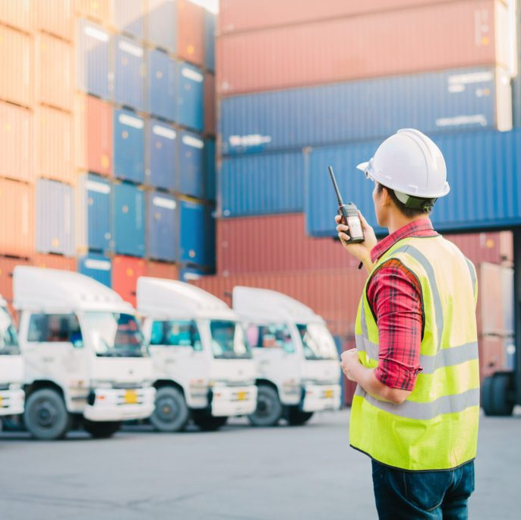
Agente 01 - Logística de Transportes
Logística no Brasil enfrenta gargalos sérios:
Custos operacionais elevados (combustível, pedágios, manutenção).
Roteirização manual e ineficiente.
Interpretação incorreta de documentos fiscais (NF-e, CT-e, MDF-e).
Baixa automação em processos cruciais.

Slide 3


Agente 01 - Logística de Transportes
Agentes inteligentes que automatizam e otimizam a logística rodoviária:
Soluções
Extração automática de dados fiscais.
Roteirização com IA, priorizando tempo, distância e custo.
Estimativas de custos por viagem.
Geração de relatórios operacionais estratégicos.

Slide 4


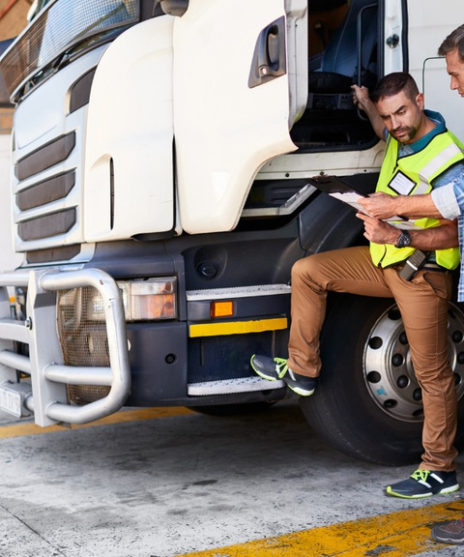

Agente 01 - Logística de Transportes
Arquitetura modular orientada a agentes:
01
Agente Fiscal:
02
Agente de Roteirização:
02
Agente de Custos:
Lê NF-e, CT-e, MDF-e e extrai dados relevantes.
Sugere rotas e ordem de entregas otimizadas.
Calcula estimativas com base em trajetos e consumo.

Slide 5
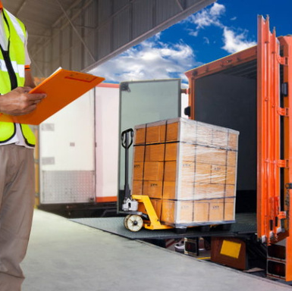

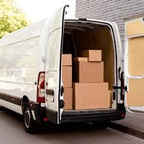


Agente 01 - Logística de Transportes
Público-Alvo
Transportadoras (pequeno, médio e grande porte).
Operadores logísticos.
Empresas com frota própria.
Motoristas profissionais com MDF-e.
Gestores de logística e frota.

Slide 6


Agente 01 - Logística de Transportes
Benefícios:
Economia operacional com rotas otimizadas.
Redução de erros fiscais com extração automatizada.
Ganho de produtividade com relatórios inteligentes.
Aprimoramento estratégico com insights de desempenho.

Slide 7

Agente 01 - Logística de Transportes
Tecnologia e Desenvolvimento:
Coleta e análise de documentos fiscais;
Desenvolvimento e integração dos agentes de IA.
Testes com dados reais, validação e iteração
Tecnologias: IA Generativa, Processamento de Linguagem Natural (NLP), Arquitetura Orientada a Agentes, Integração com Documentos Fiscais XML (NF-e, CT-e, MDF-e), APIs de Geolocalização e Roteamento, Visualização Interativa de Mapas e Análise de Dados.

Slide 8


Agente 01 - Logística de Transportes
Mercado e Potencial
Mercado brasileiro de logística movimenta R$ 400 bilhões/ano.
A digitalização dos documentos fiscais é obrigatória — terreno fértil para IA.
Tendência crescente de automação logística entre pequenas e médias empresas.

Slide 9
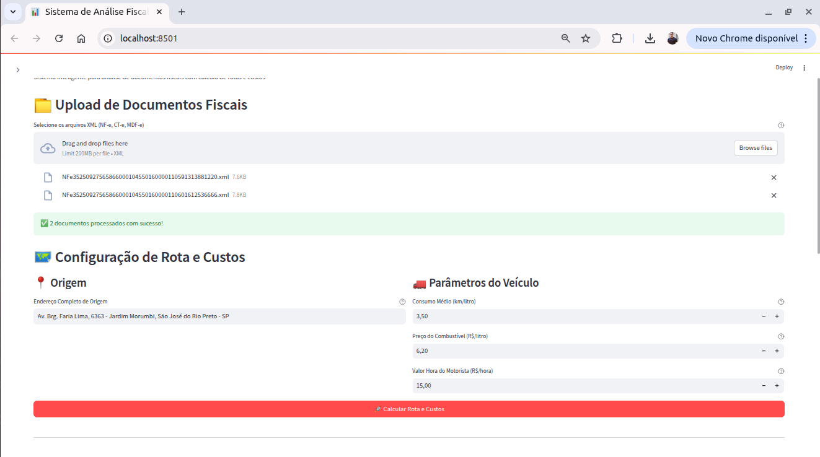
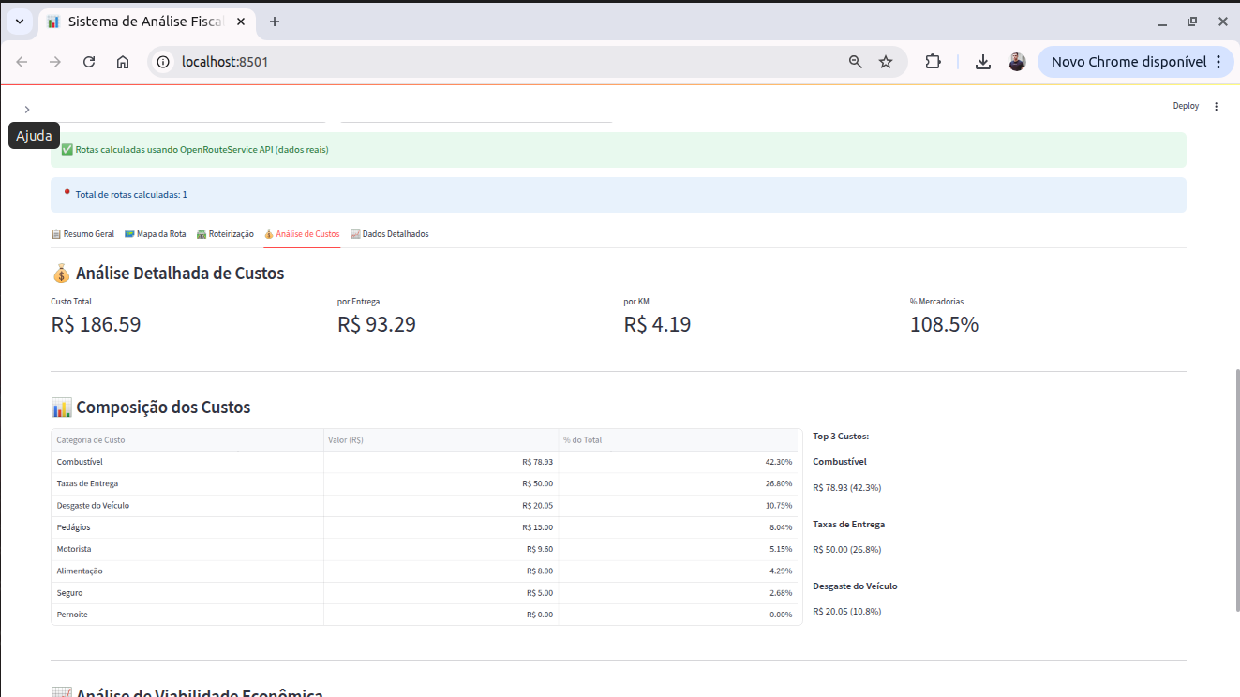
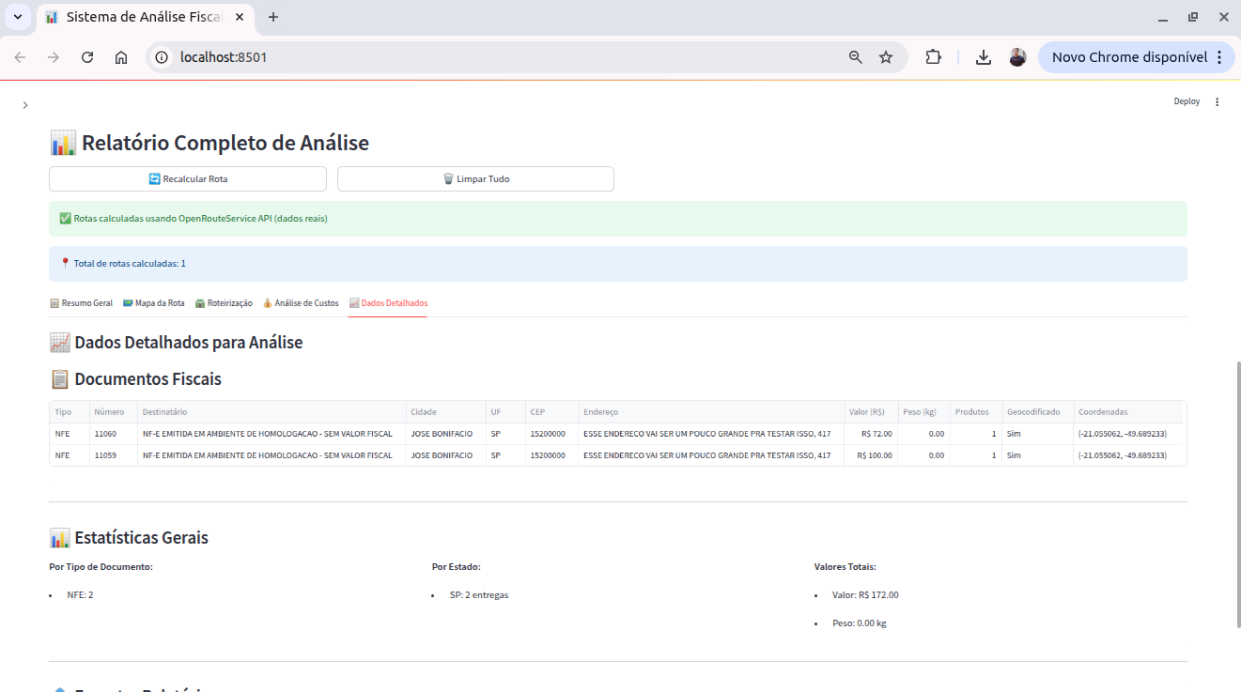
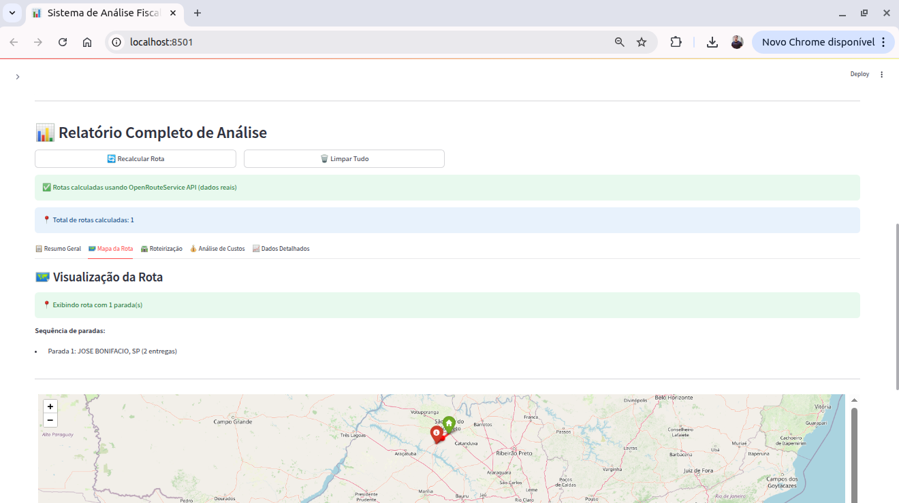
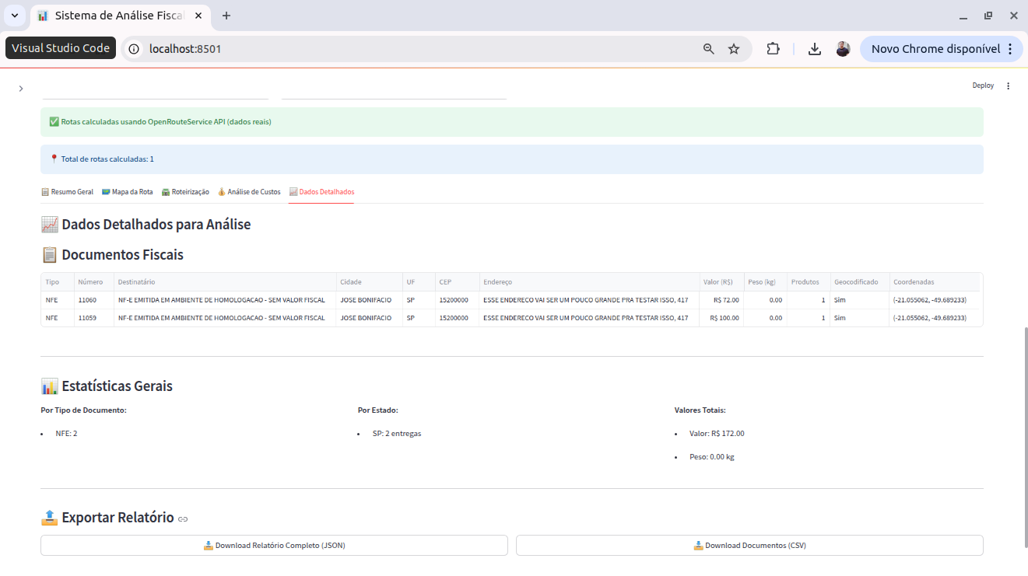
Agente 01 - Logística de Transportes
Route Wise

Slide 10
Agente 01 – IA Generativa para Logística de Transportes
VAMOS TRANSFORMAR BUROCRACIA EM LOGÍSTICA INTELIGENTE
Se você acredita que o futuro do transporte é automatizado, junte-se a nós.
Apresentado por: Vitor Luis Alves

